Slide 1



BỘ GIÁO DỤC VÀ ĐÀO TẠO
TRƯỜNG ĐẠI HỌC SƯ PHẠM KỸ THUẬT TP. HỒ CHÍ MINH
KHOA ĐIỆN – ĐIỆN TỬ
ĐỒ ÁN MÔN HỌC 1
THIẾT KẾ VÀ THI CÔNG MẠCH ĐIỀU KHIỂN CHIẾU SÁNG THÔNG MINH
GVHD: Th.S Nguyễn Ngô Lâm
SVTH : Võ Đức Thuận 21161085
Tp. HCM, tháng 06 /2024

Slide 2



NỘI DUNG
1.
GIỚI THIỆU
3.
KẾT QUẢ
NỘI DUNG THỰC HIỆN
4.
KẾT LUẬN
2.

Slide 3

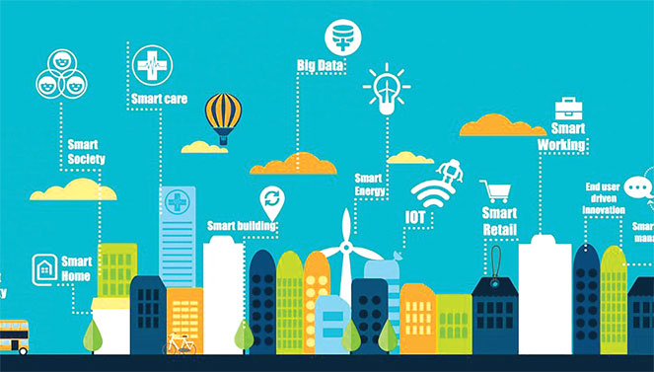
1.GIỚI THIỆU
1.1 LÍ DO CHỌN ĐỀ TÀI
-Xu hướng: Tự động hóa và thông minh hóa thiết bị gia đình trong thời đại công nghệ số.
-Mục tiêu: Tối ưu hóa sử dụng năng lượng, cải thiện chất lượng cuộc sống, và bảo vệ môi trường.
-Chức năng chính:
+Tự động điều chỉnh ánh sáng dựa trên cường độ ánh sáng môi trường.
+Bật đèn khi ánh sáng tự nhiên giảm.
+Tắt đèn hoặc điều chỉnh màn che khi ánh sáng tự nhiên tăng.
-Lợi ích:
+Tiết kiệm năng lượng điện.
+Giảm thiểu tác động tiêu cực đến môi trường.
+Đặc biệt quan trọng trong các khu đô thị với nhu cầu điện năng cao.

Slide 4


1.GIỚI THIỆU
1.2 MỤC TIÊU ĐỀ TÀI
Xây dựng một hệ thống có khả năng:
Tự động điều chỉnh đèn.
Điều chỉnh màn che.
Hiển thị thông tin.
Nút nhấn điều khiển

Slide 5
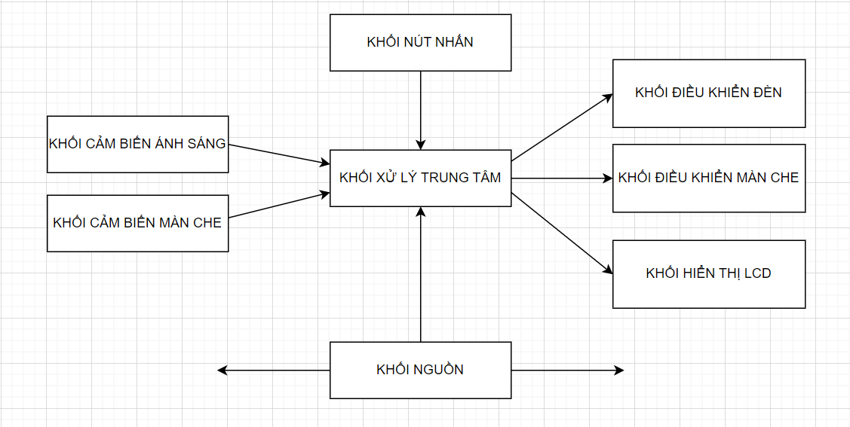
2.NỘI DUNG THỰC HIỆN
2.1 SƠ ĐỒ KHỐI HỆ THỐNG
Sơ đồ khối của hệ thống

Slide 6
2.NỘI DUNG THỰC HIỆN
2.2 HOẠT ĐỘNG CỦA HỆ THỐNG
1.Khởi Động Hệ Thống | 2.Khối Xử Lý Trung Tâm Bắt Đầu Hoạt Động | 3.Xử Lý Dữ Liệu và Điều Khiển Đầu Ra | 4.Điều Khiển Thiết Bị Đầu Ra | 5.Hiển Thị Thông Số
-Các khối cảm biến, điều khiển và hiển thị khởi động và đợi tín hiệu từ khối xử lý trung tâm. | -IC 555 nhận dữ liệu từ cảm biến LDR và mạch phân áp. -Mạch phân áp chuyển đổi điện trở của LDR thành điện áp. | -IC 555 so sánh điện áp từ mạch phân áp với giá trị ngưỡng. -IC 555 đầu ra cao nếu điện áp lớn hơn ngưỡng. -IC 555 đầu ra thấp nếu điện áp nhỏ hơn ngưỡng. | -Transistor/Relay điều khiển thiết bị đầu ra dựa trên tín hiệu từ IC 555. -Transistor dẫn -> Đèn LED bật khi IC 555 đầu ra cao. -Transistor không dẫn -> Đèn LED tắt khi IC 555 đầu ra thấp. | -Khối hiển thị cập nhật trạng thái hệ thống (bật/tắt đèn) trên màn hình.

Slide 7
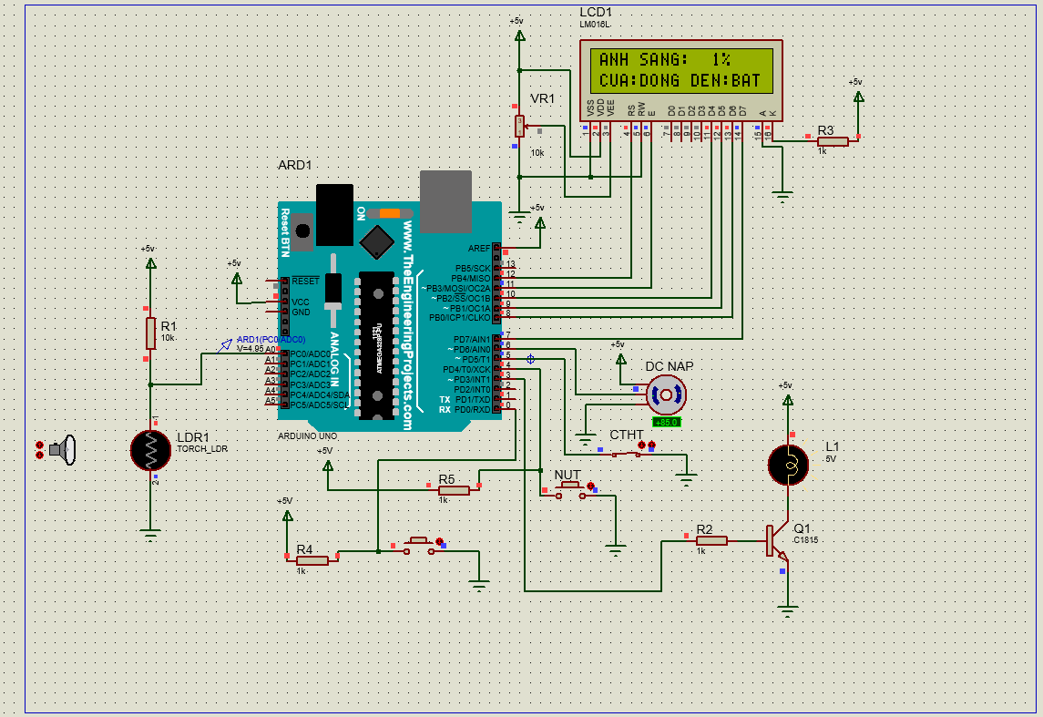
2.NỘI DUNG THỰC HIỆN
2.3 SƠ ĐỒ MẠCH ĐIỆN VÀ HỆ THỐNG PHẦN CỨNG

Slide 8

2.NỘI DUNG THỰC HIỆN
2.4 PHẦN MỀM SỬ DỤNG
Arduino IDE

Slide 9
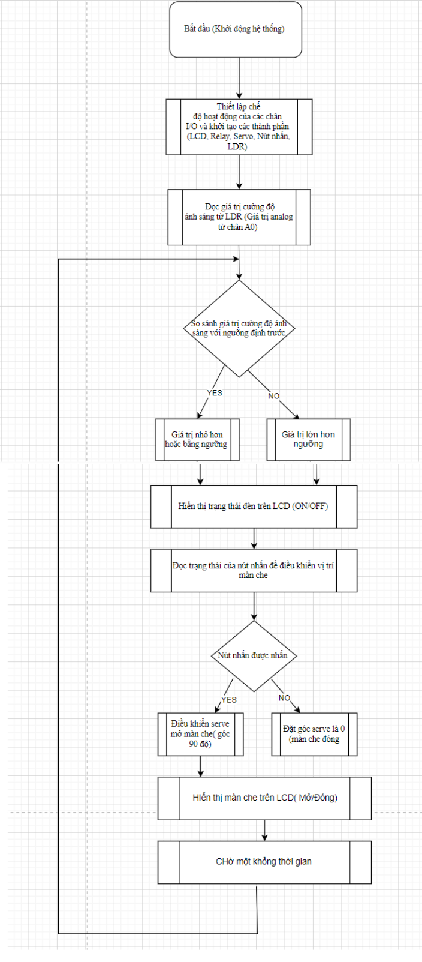
2.NỘI DUNG THỰC HIỆN
2.4 LƯU ĐỒ GIẢI THUẬT

Slide 10
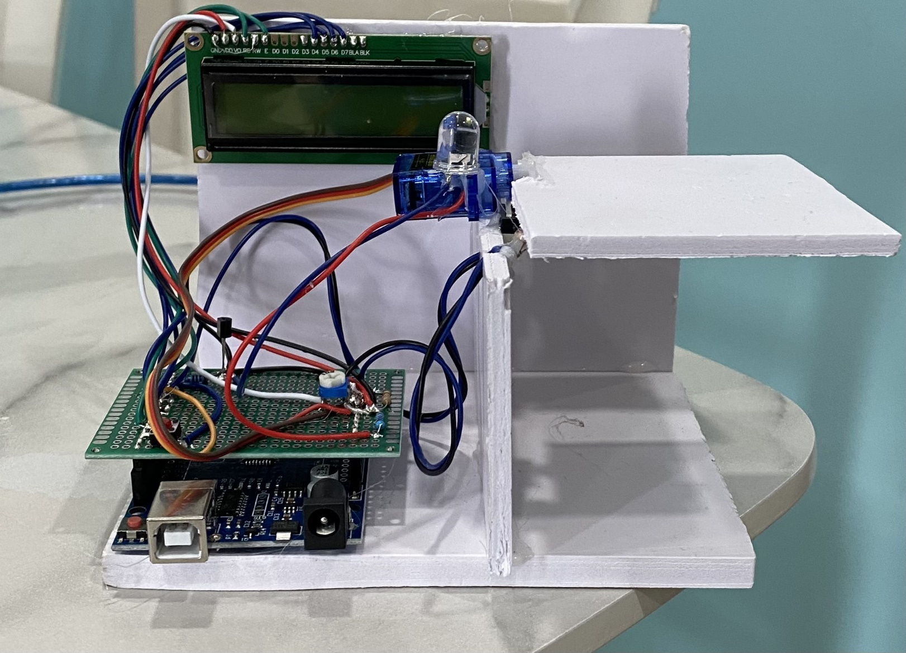
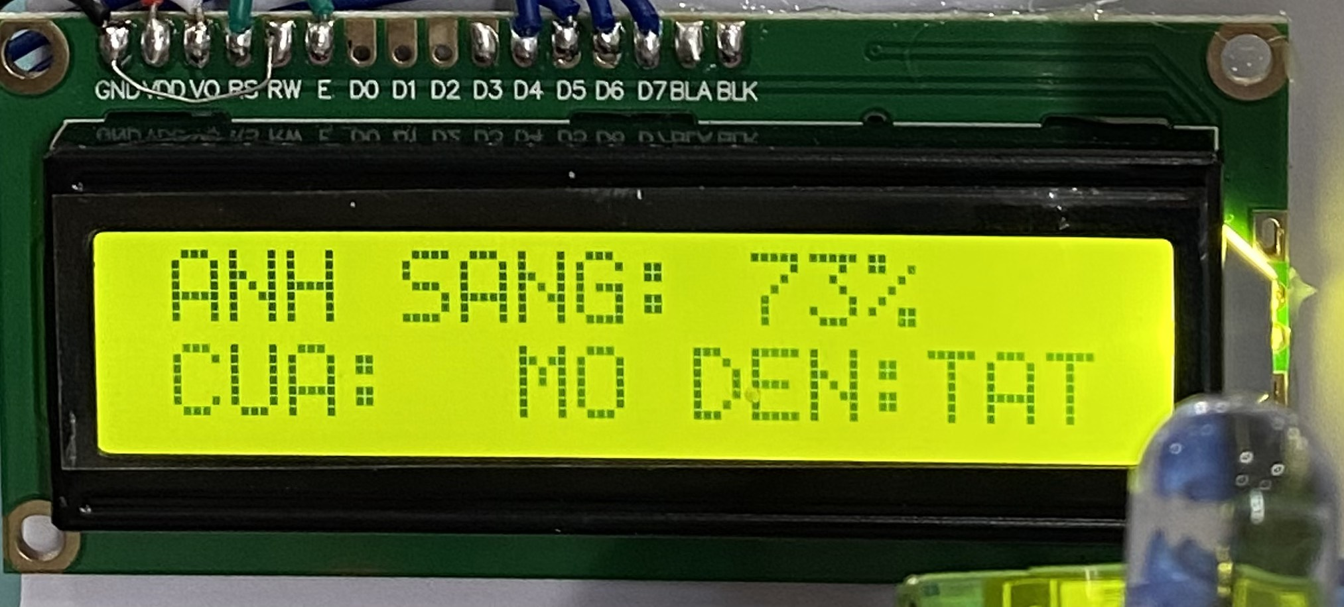
3.KẾT QUẢ
MÔ HÌNH HỆ THỐNG
HIỂN THỊ TRÊN LED

Slide 11
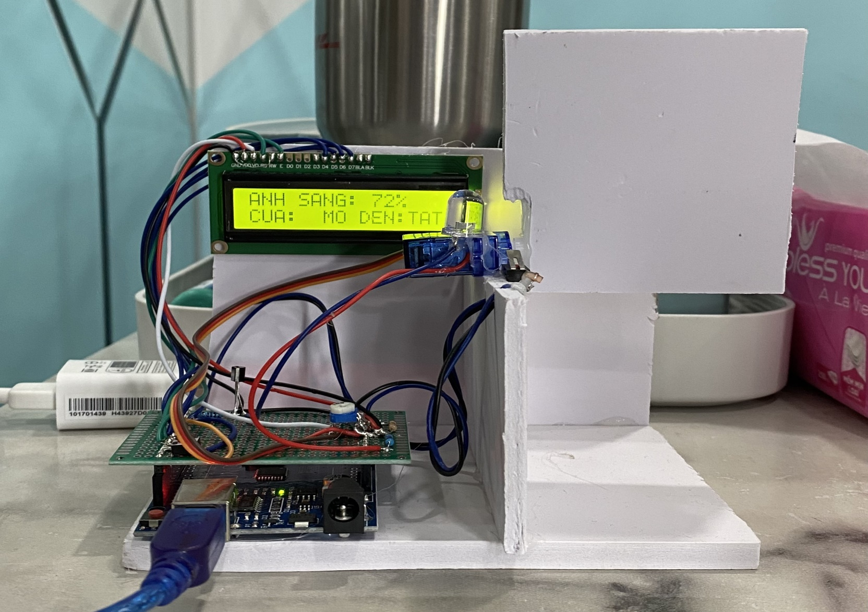
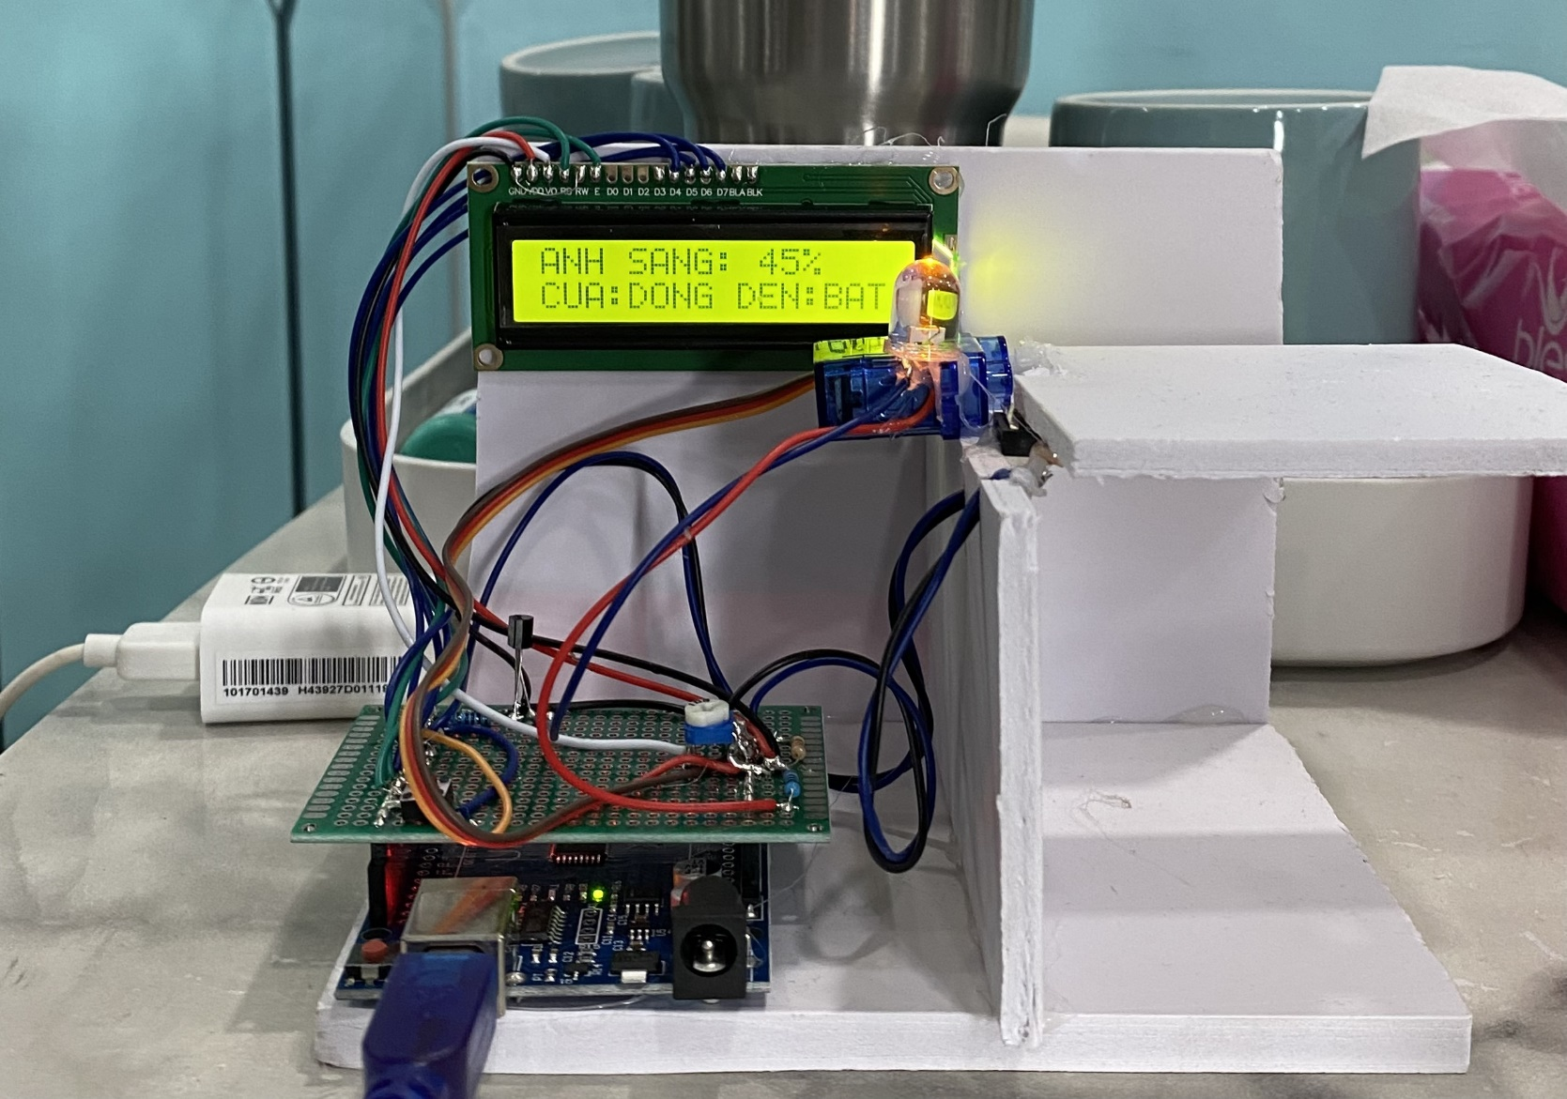
3.KẾT QUẢ
KHI ĐÈN TẮT CỬA MỞ
KHI ĐÈN BẬT CỬA ĐÓNG

Slide 12
4.KẾT LUẬN
Kết quả đạt được
Hệ thống hoạt động ổn định, tự động điều chỉnh đèn và màn che dựa trên cường độ ánh sáng.
Đèn và màn che được điều khiển chính xác, đảm bảo đủ ánh sáng và tiết kiệm năng lượng.
Màn hình LCD cung cấp thông tin trạng thái rõ ràng và trực quan.
Hệ thống dễ dàng sử dụng và có khả năng mở rộng cho các ứng dụng tương lai.
Hạn chế
Phụ thuộc vào ánh sáng môi trường và độ chính xác của cảm biến LDR.
Thiếu kết nối mạng và khả năng điều khiển từ xa.
Điều khiển màn che chưa tự động và chưa tối ưu hóa năng lượng.
Giao diện người dùng còn hạn chế, thiếu chức năng nâng cao.

Slide 13
.
4.KẾT LUẬN
Hướng phát triển
Nâng Cao Độ Chính Xác,Sử dụng cảm biến ánh sáng tiên tiến hơn.
Kết Nối Mạng,Tích hợp Wi-Fi/Bluetooth để điều khiển và giám sát từ xa.
Tự Động Điều Khiển Màn Che,Tự động điều chỉnh màn che dựa trên ánh sáng và thời gian trong ngày.
Tối Ưu Hóa Năng Lượng,Sử dụng thuật toán thông minh để giảm tiêu thụ điện năng.
Giao Diện Người Dùng Nâng Cao,Cải thiện giao diện hiển thị và cung cấp tính năng tương tác nâng cao.
Tích Hợp Cảm Biến Khác,Tích hợp cảm biến nhiệt độ, độ ẩm, và chuyển động để mở rộng chức năng

Slide 14
XIN CHÂN THÀNH CẢM ƠN QUÝ THẦY CÔ VÀ CÁC BẠN ĐÃ THEO DÕI !

